Slide 1
Zkouška prezentace
Michal Hrtoň, 4. IT
2021

Slide 2
Nadpis
Ahoj
Toto je zkouška prezentace
  Pododrážka

Slide 3
Pouze nadpis

Slide 4
Nadpis
Textové pole

Slide 5
Nový oddíl prezentace
Zkouška

Slide 6
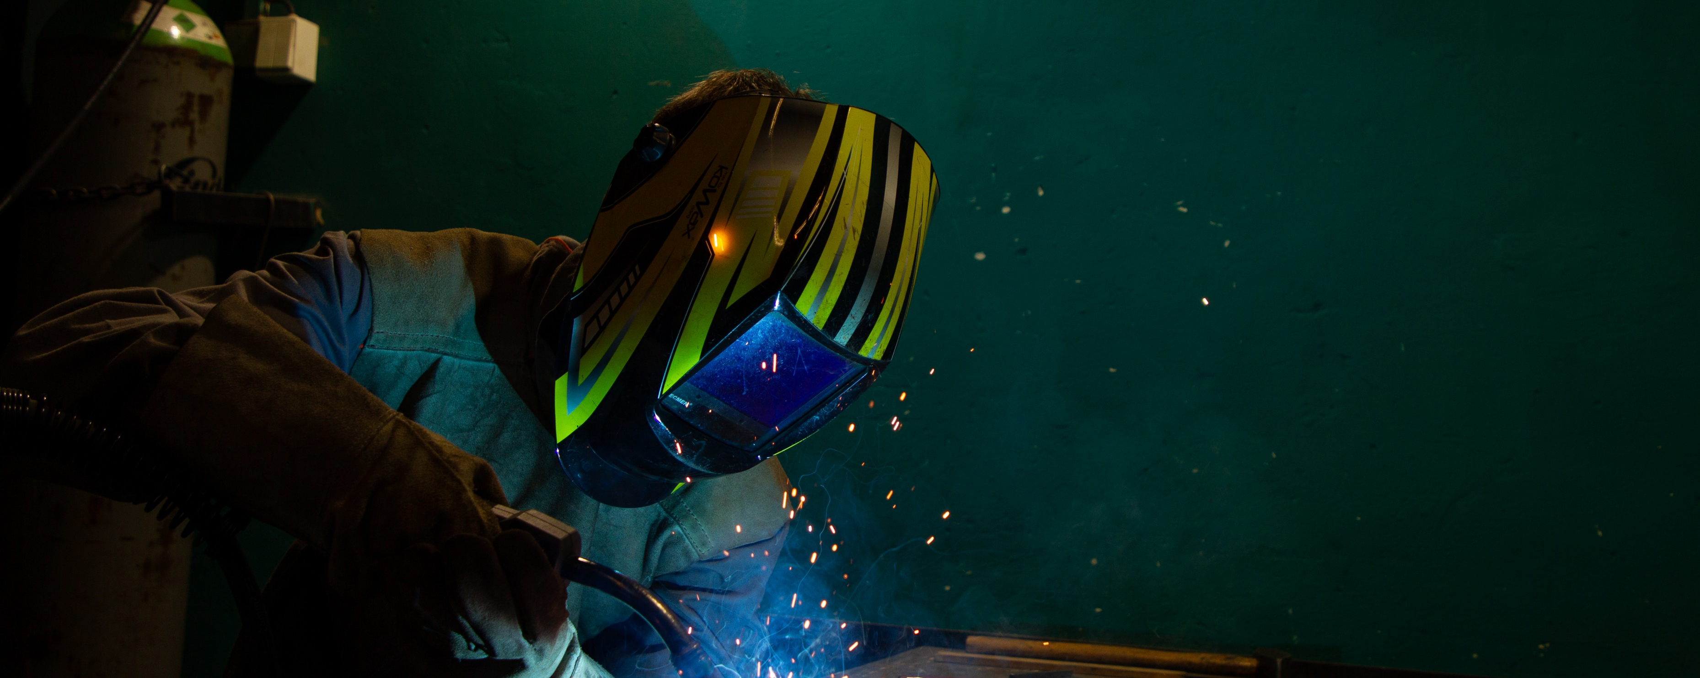
Nejlepší fotka!

Slide 7
Snímek s dvěma obsahy
První obsah
Druhý obsah

Slide 8
Porovnání
První
Druhé

Slide 9
Takový je příští věk, jak jsou vychováváni příští jeho občané.
J. A. Komenský
Nějaký text k citátu

Slide 10
Děkuji za pozornost
Michal Hrtoň
hrtonm@pojfm.cz

Slide 11
Zdroje
Identita školy POJatá jinak. POJ F-M [online]. Frýdek-Místek: POJ F-M, 2020, 19. 10. 2020 [cit. 2021-03-24]. Dostupné z: https://pojfm.cz/skola/o-skole/aktuality/387-identita-skoly-pojata-jinak

